Slide 1

BUSINESS PLAN
Pizzeria

Slide 2
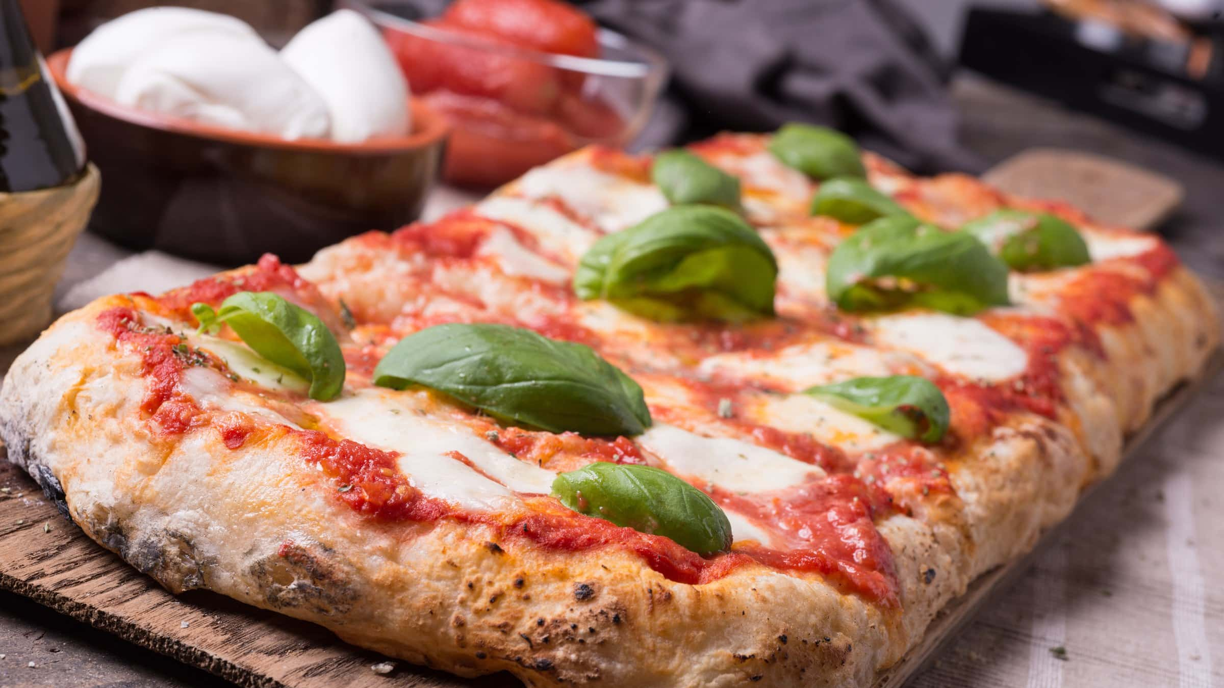
I N T R O A L
B U S I N E S P L A N
PRESENTAZIONE AZIENDALE:
La Pizzeria regina del CILENTO è un' idea imprenditoriale di due giovani Campani che hanno deciso di aprirne una tutta loro. La Pizzeria Alcatraz dovrà offrire ai propri clienti una pizza semplice, ricca di presente e passato, una fusione tra tradizione e innovazione, rispettando sempre le regole basilari. Uno dei punti di forza sarà la materia prima la quale dovrà essere rigorosamente a km 0.

Slide 3
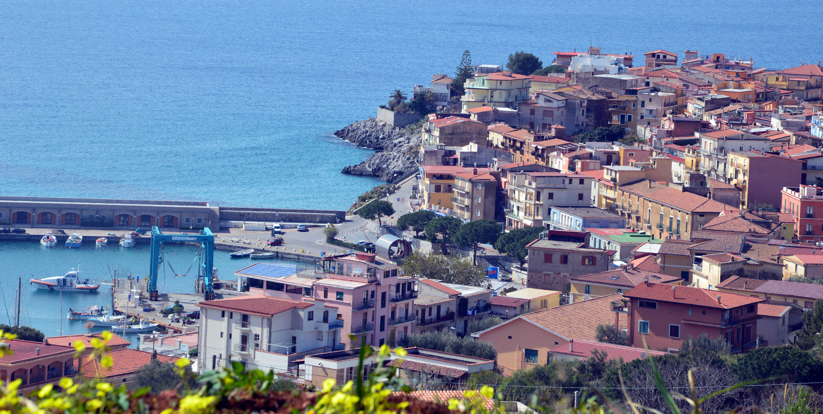
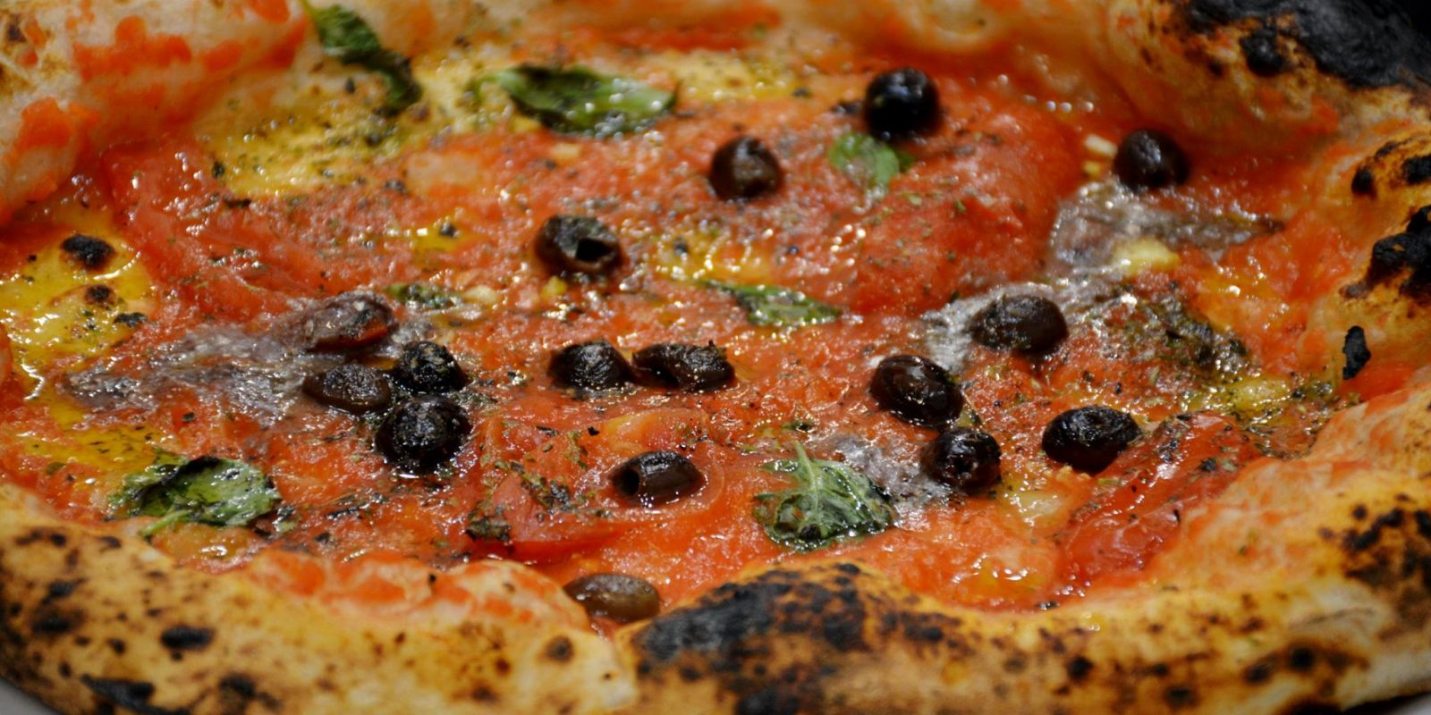
LOCATION: Il locale dovrà avere una location vicino al lungomare di Marina di Camerota. Questo per dare un maggior bacino di utenza la quale sarà composta sia dai residenti, ma anche dai turisti che ogni anno visitano la nostra meravigliosa terra.
L'IDEA IMPRENDITORIALE: L'idea imprenditoriale è quella di portare un prodotto sulla piazza genuino, innovativo ad un costo accessibile. Il cliente ideale è giovane, tra i 18 e i 35 anni. Gli orari della pizzeria saranno dalle 19.00 alle 24.00 al fine di ricoprire un segmento di clientela amplio, e giovanile: dagli studenti ai professionisti che popolano la zona durante la sera.

Slide 4
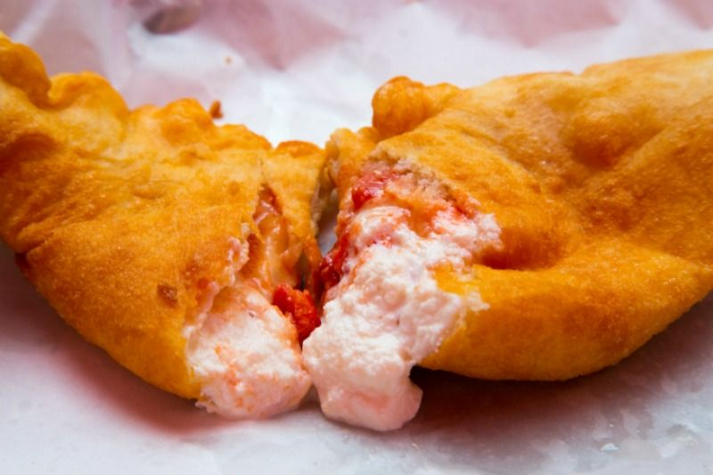
I NUMERI:
Marina di Camerota è un paese ricco di cultura ed ogni anno viene visitata da migliaia di turisti da ogni parte dell'Italia. In particolare, nel 2019, i turisti nel nostro capoluogo sono stati 794.185, contro i 738.185 del ‬2018. Una crescita del 7%, che ci fa pensare ad una crescita costante. Uno dei fattori di importanza del turismo, è la ricerca del food da parte del turista. I dati ISTAT, infatti, parlano del 70% dei turisti orientati alla ricerca enogastronomica.
IL PRODOTTO:
Parlando sempre di numeri nel settore food & beverage, 1 turista su 3, viene in Italia per la Pizza, in quanto alimento e prodotto famoso e diffuso in tutto il mondo. Per uno straniero, andare in Italia e non gustare la pizza originale è come non vedere il Colosseo.
I COMPETITOR
Il settore Pizza a Camerota non è molto saturo, tant'è che nella zona di Nostro interesse c'è solo 1 pizzeria di buona qualità nel raggio di 1 km. Tuttavia il prodotto e richiesto, proprio per l'aumento dell'affluenza di turisti, ma anche dagli stessi residenti.
L'addensamento zonale in zona diurna è di c.a. 2000 persone contro la sera-notte di 1300.

Slide 5

F O R M A G I U R I D I C A
D E L P R O G E T T O
Come forma giuridica da adottare per il nostro progetto abbiamo pensato di adottare il sistema delle SNC.
Una snc: ha dei costi iniziali di costituzione più elevati, ma costi minori e versatilità nella gestione contabile (contabilità semplificata). Inoltre prevede che ambo i soci possono lavorare in quanto iscritti alle rispettive casse previdenziali INPS ed INAIL.

Slide 6
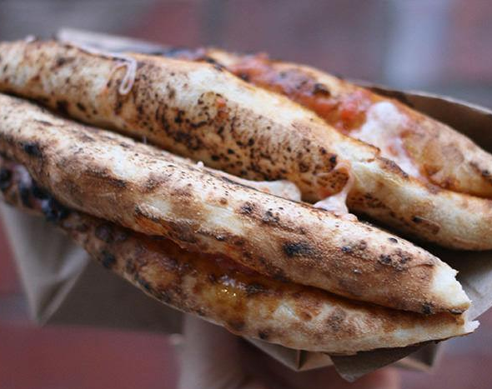
I N V E S T I M E N T
I N F O R M A T I O N
Il locale individuato per svolgere l'attività stabilita è stato individuato . Ha una grandezza di circa 80 mq con un affitto di 800 € mensili con 2 mensilità di cauzione. Il locale è già dotato di canna fumaria per il forno e canna fumaria per la cappa di aspirazione. Il locale è censito come commerciale e laboratorio artigianale, dotato di impianti elettrici fatti a regola d'arte e impianto di aspirazione pulito in data 2018 da ditta specializzata, la quale ha rilasciato apposita dichiarazione di manutenzione. Di seguito sono elencati gli investimenti per la manutenzione e la resa a norma dello stesso.

Slide 7
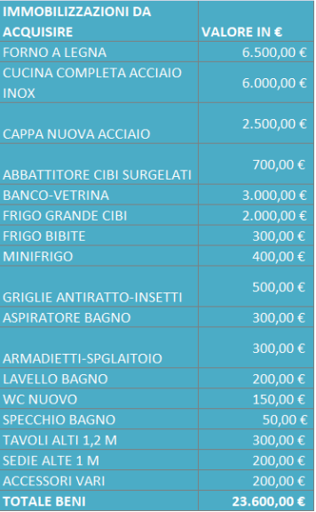
I prezzi di riferimento sono stati acquisiti da una media tra i vari rivenditori e da alcuni preventivi da me richiesti ad aziende specializzate nella fornitura.
I costi elencati comprendono anche il costo di montaggio e prima assistenza. Gli importi sono stati arrotondati, per eccesso.

Slide 8
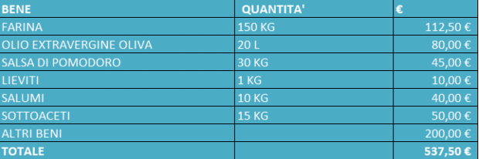

M A G A Z Z I N O I N I Z I A L E
Una ulteriore voce di bilancio da tenere in considerazione della fase di investimento iniziale è il magazzino e l'approvvigionamento prodotti. Per iniziare l'attività è necessario avere un magazzino completo di beni di prima necessità. Il magazzino iniziale è stimabile in base al numero di clienti ed al fattore inaugurazione. Infatti l'intenzione è di fare una grande inaugurazione, dove verranno regalati i tranci di pizza. Basandoci sui dati zonali e le campagne marketing, nel quale entreremo nel dettaglio dopo, stimiamo un bacino di utenza di circa 400 ingressi nella giornata, ossia la preparazione di almeno 200 pizze intere (1/2 pizza a testa).
Tennendo in considerazione questo dato, sommandolo all'approvigionamento
materie di supporto per almeno 2 settimane stimiamo il magazziono inziale come segue

Slide 9
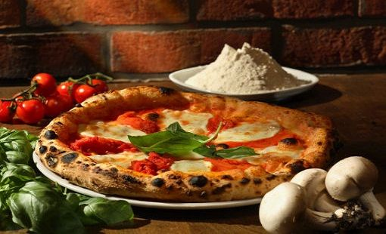
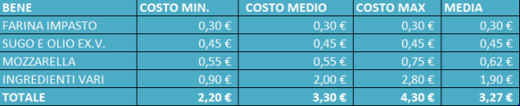
D A T I T E C N I C I
Per capir meglio le stime di magazzino date nella precedente tabella, è opportuno capire da cosa e quali sono le quantità minime per fare una pizza. Questo dato sarà necessario più avati per stimare i costi variabili in bilancio e in cash flow. Nella seguente tabella analizziamo nel dettaglio i componenti necessari e stimiamo il costo materia diretto e i costi indiretti per fare una pizza di ottima qulità:
Nella tabella ho voluto elencare i vari ingredienti che formano la classica pizza, ma suddividendo su tre classi di prodotto differente: il costo minimo fa riferimento ad esempio ad una pizza margherita, il costo medio ad una pizza farcita con ingredienti base, mentre il costo massimo lo attribuiamo ad una pizza "premium" con ingredienti più raffinati ed una base di mozzarella di bufala o burrata campana. Infine abbiamo ipotizzato una media ponderata dando una costante al costo medio della pizza al pizzaiolo ossia 3,27 €

Slide 10
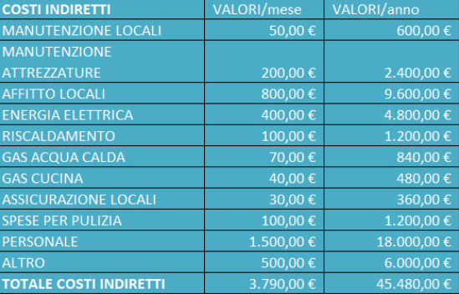
I cosi nella tabella sopra elencati, sono tutti quei costi che sono diretti ossia, dipendenti in via direttamente proporzionale alla produzione della pizza in se. Vi sono poi dei costi detti indiretti, i quali sono accessori alla produzione come per esempio, l'energia elettrica, l'affitto dei locali, l'assicurazione, la manutenzione dei macchinari la pulizia ecc ... I costi indiretti, anch'essi devono essere attribuiti al costo unitario di produzione, suddividendoli nella loro totalità per ogni pizza prodotta. Di seguito ho voluto elencare, in modo spannometrico, i costi indiretti mensili, i quali vorrò più avanti attribuire ai costi di produzione unitari, una voltà però stabiliti i volumi possibili di vendita.

Slide 11

C O M P E T I T O R
A N A L Y S I S
L'analisi dei competitor di mercato (competitor analysis), è fondamentale per gettare delle basi solide e capire quanti potenziali clienti la pizzeria potrà avere a regime, la qualità della clientela, la rotazione dei clienti ecc ... La fase di analisi dei competitor viene fatta su 3 fronti:
Esperienza diretta: abbiamo provato ad andare come clienti, in diversi orari dai nostri competitor per capire quanti clienti e quali prodotti hanno consumato. I dati ovviamente non sono precisi, ma danno un'idea di insieme del trend.
Numeric Gathering: grazie alle piattaforme messe a disposizione dal registro delle imprese, abbiamo scaricato i bilanci relativi agli ultimi due anni e li abbiamo riportati su delle tabelle comparative.
Social tranding: grazie alla piattaforme social e di valutazione (google, tripad visor ecc), le quali sono un ottimo strumento statistico oltre che valutativo, abbiamo raccolto dei numeri di insieme recenti piuttosto precisi, sia sul prodotto più venduto, come per la qualità i difetti dei locali ecc...

Slide 12
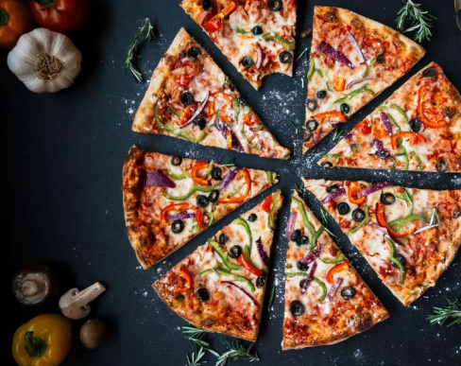
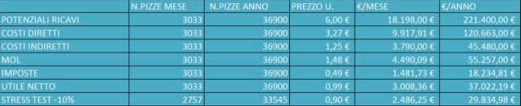
P R O I E Z I O N I
Con i dati a nostra disposizione è ora possibile fare una proiezione reale. Prima di fare ciò premettiamo che l'obbiettivo da raggiungere sono:
101 pizze al giorno, o meglio 3033 pizze al mese.
prezzo medio di vendita pizza € 6,00 , in linea da quanto offerto dai competitor
costo di produzione diretto
€ 3,27
costi indiretti annuali stimati 45,480 €

Slide 13
I L M A R K E T I N G
L'obbiettivo è puntare sull'intera platea, in ogni caso puntando ad una clientela giovane dai 18 ai 40 anni, dando un prodotto innovativo con varianti vegane e gluten-free.
Le azioni di marketing diretto preferibili saranno:
Campagne social (google ADS, Facebook ADS, Instragram e pinterest prmium): le campagne social sono mirate e permettono di andare a colpire un target di clientela specifica sia in ambito di età che di interessi, grazie agli algoritmi e la potenza di questi strumenti. Targettizzando il "cliente tipo" sarà più facile colpire il settore di interesse, spendendo in campagne il meno possibile.
Le campagne pubblicitarie vengono intese come costo variabile, in quanto dipendono dal numero di clienti i quali si vogliono acquisire. Maggiore sarà la spesa e maggiore sarà il bacino di utenza che si andrà a raggiungere. Per la tipologia di attività, le migliori campagne sono quelle zonali, e i banner di invito presso la propria attività. E' possibile impostare il target di clientela (età, sesso, interessi ecc ...) in una determinata zona e in determinate ore della giornata. Nel nostro caso specifico il target sarà rivolto a: clientela ambosessi dai 18 ai 35 anni presenti nella zona centrale a 700 m dalla nostra attività

Slide 14
A causa del corona virus la pizzeria "Regina del Cilento" ha deciso di incentivare il cibo d'asporto per prevenire probabili difficoltà con il distanziamento sociale.
Questo avviene con l'incremento di nuovi prodotti e piccoli accorgimenti che favoriranno il buon gusto del cliente.
La pizzeria ovviamente rispetterà tutte le norme imposte dalla legge sul distanziamento dei clienti,iniziando dal distacco dei tavoli di due metri per ogni lato.
Coronavirus
Il locale sarà dotato di soluzioni idroalcoliche sia alla porta d'entrata che alla porta d'uscita garantendo per quanto possibile l'igiene del cliente.
Per ottenere una buona mise en place secondo le norme igieniche potranno essere utilizzati prodotti monouso.

Slide 15
